Slide 1

Дирекция
„Аварийна помощ и превенция“

Slide 2
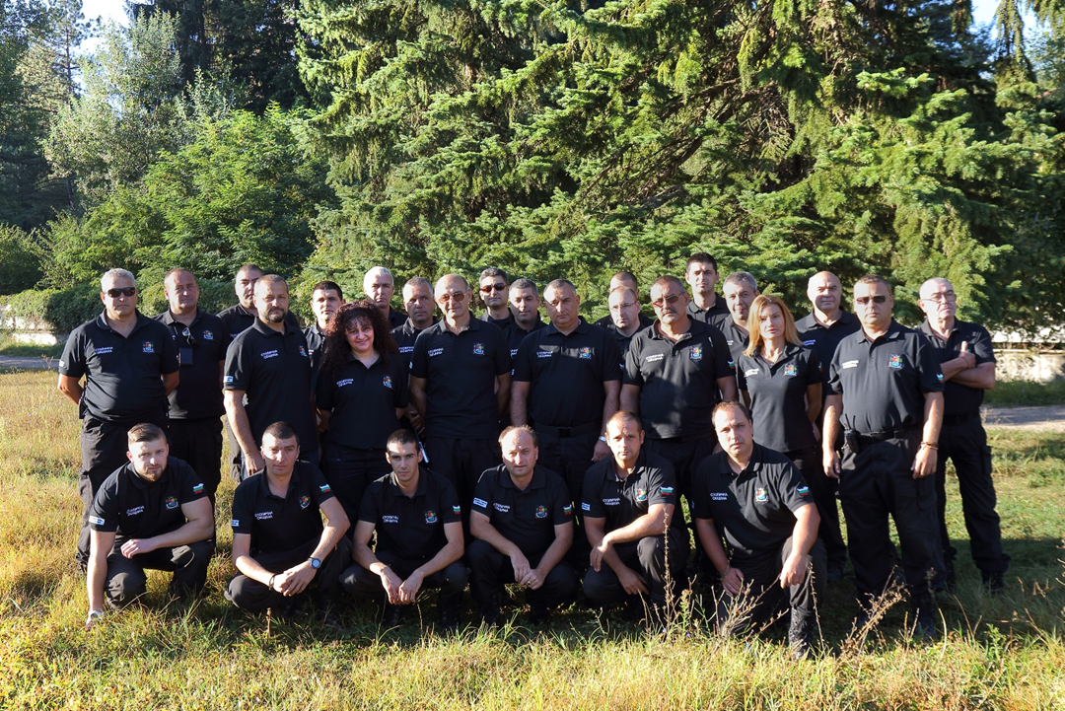
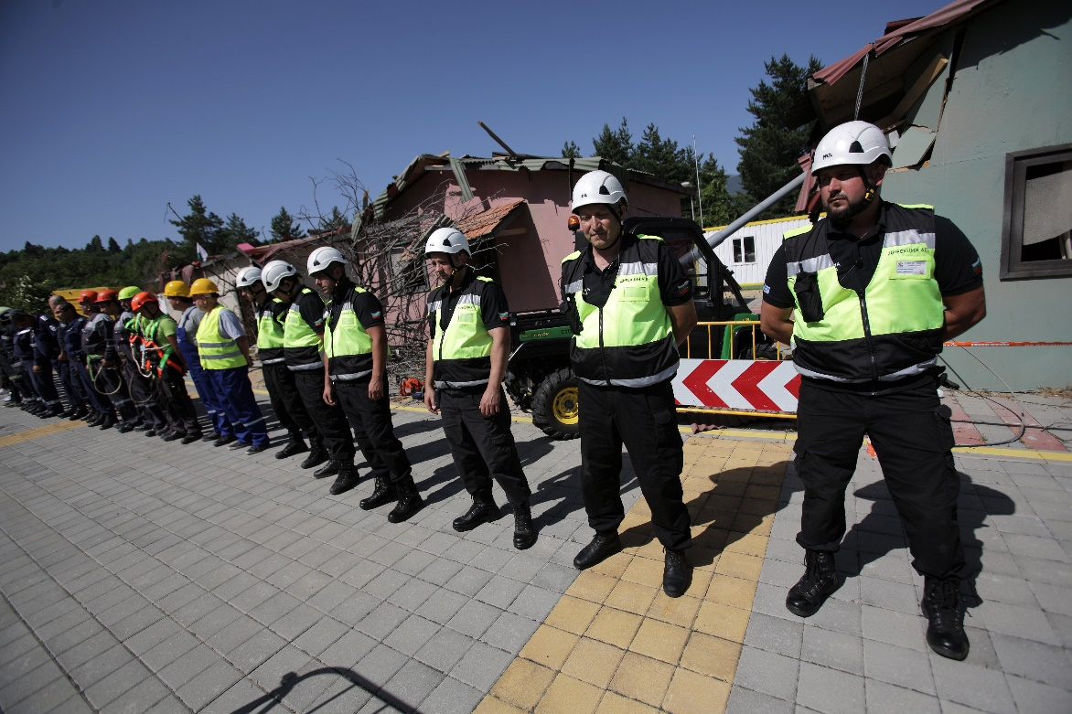
Дирекция
„Аварийна помощ и превенция“

Slide 3
- Дирекцията участва в дейности по осигуряване на защита на живота и здравето на населението, опазване на околната среда и общинското имуществото при бедствия и аварии на територията на Столична община.
- Дирекцията участва в провеждането на аварийно-спасителни дейности, за справяне с последиците от възникнали природни явления (в т.ч. земетресения, наводнения, движения на маси – свлачища и потоци от отломки, бури, градушки, големи снежни натрупвания, замръзвания, суши, горски пожари и др. подобни, причинени от природни сили).
- Дирекцията организира денонощни дежурства и разполага с мобилни аварийни-спасителни екипи, осъществяващи реакция при постъпили сигнали.
- Дирекцията изготвя проект на общинския план за защита при бедствия

Slide 4
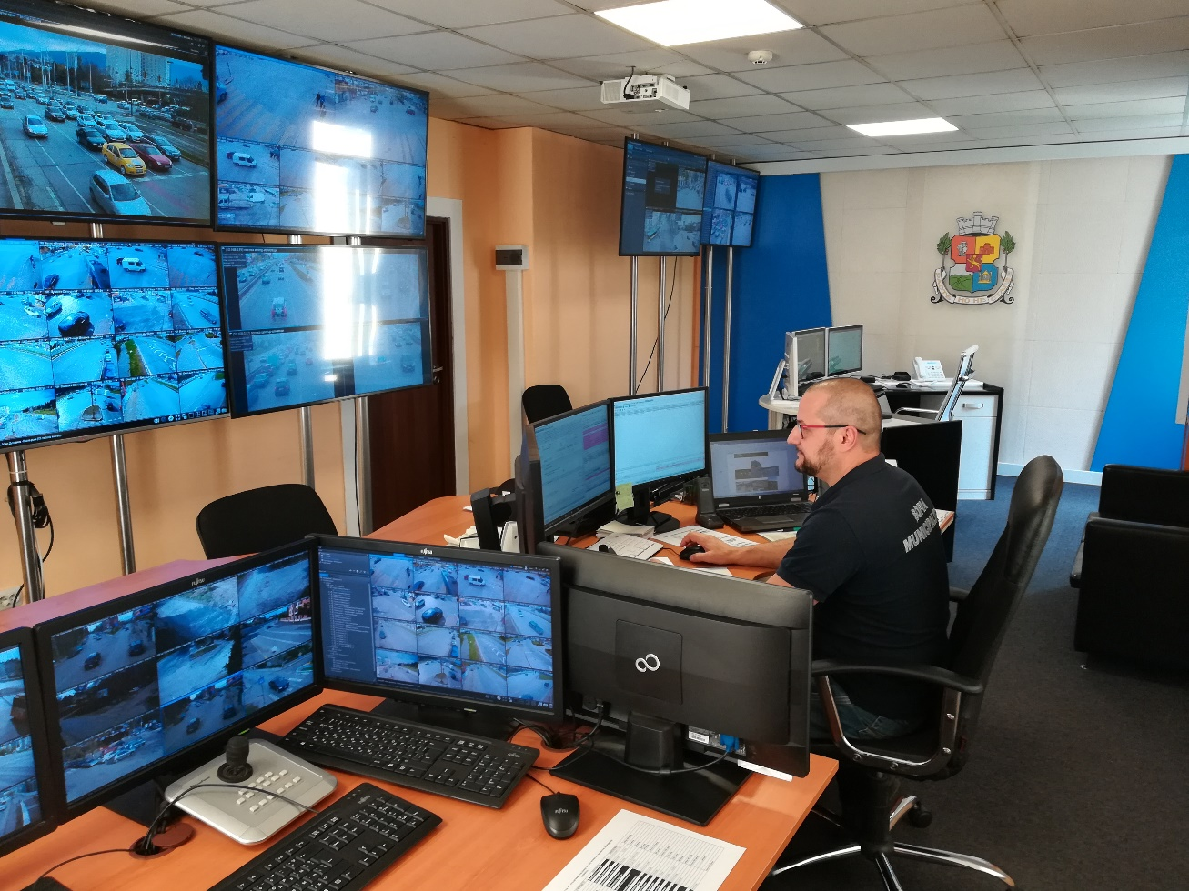
Оперативен дежурен център
- Работна станция на ЕЕН-112
Радарна метеорологична информация
Видео наблюдение на над 1500 точки на
територията на Столична община
Видеонаблюдение от 4 кули за локализиране на горски пожари
Годишно аварийно-спасителни екипи посещават над 2500 сигнала

Slide 5
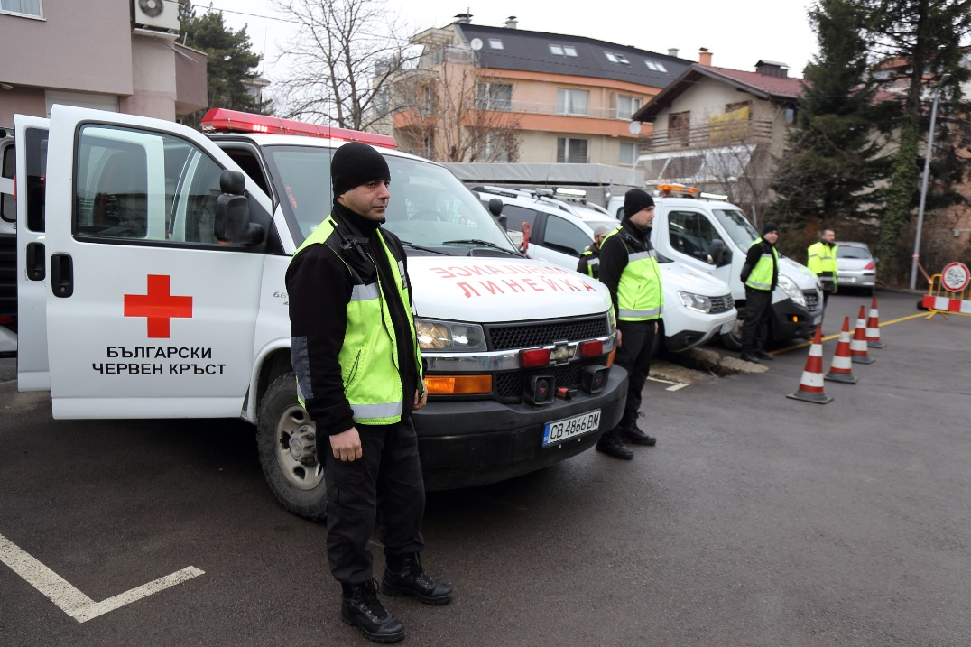
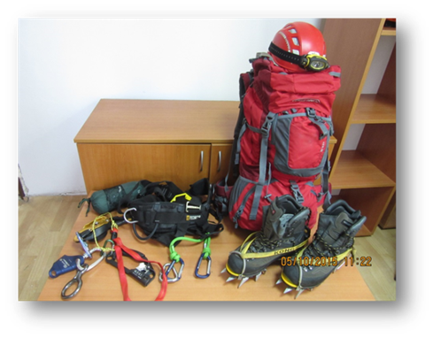
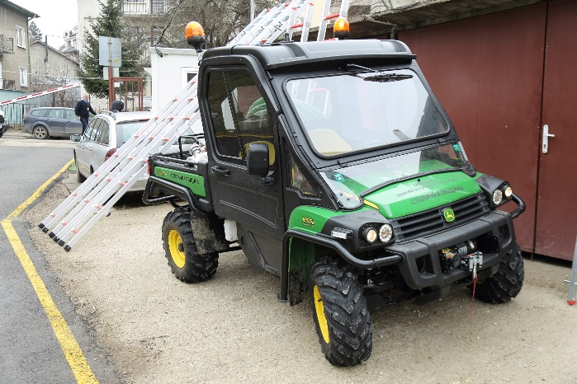
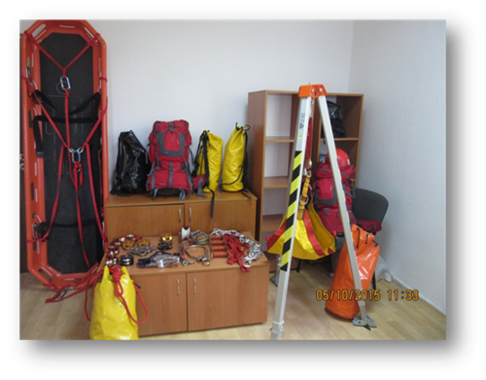
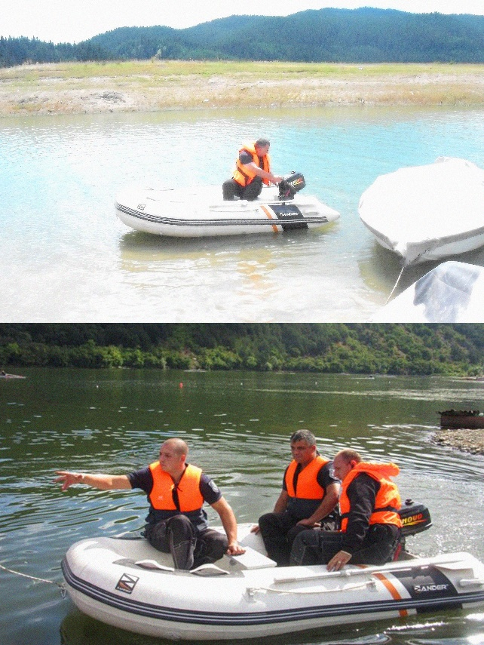
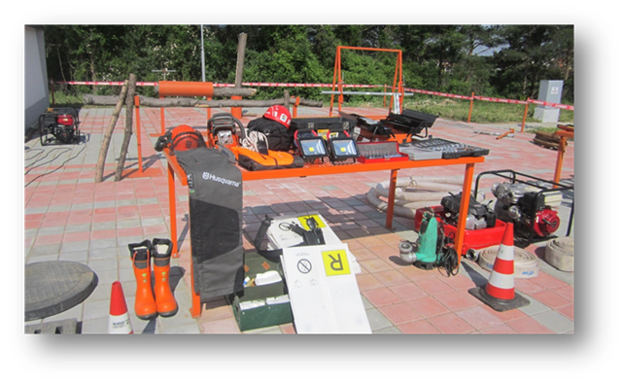
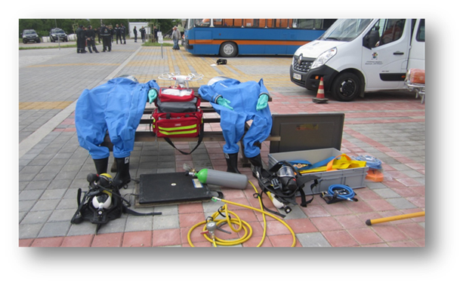
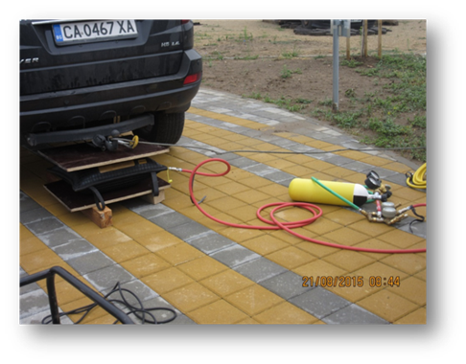
Техника и оборудване

Slide 6
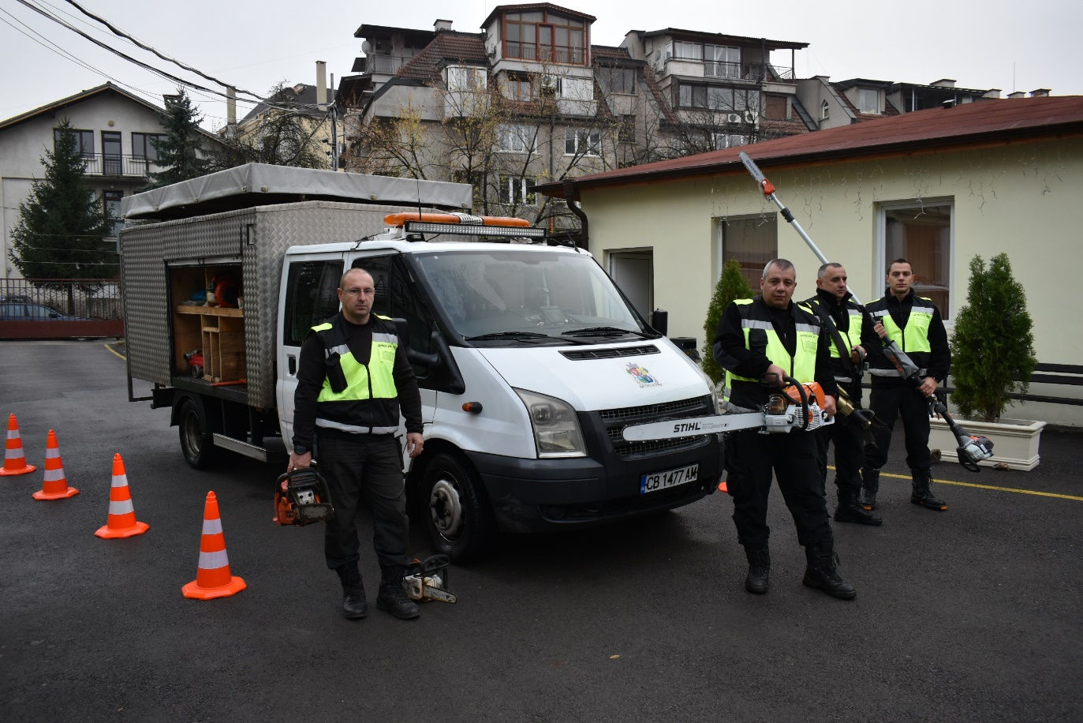
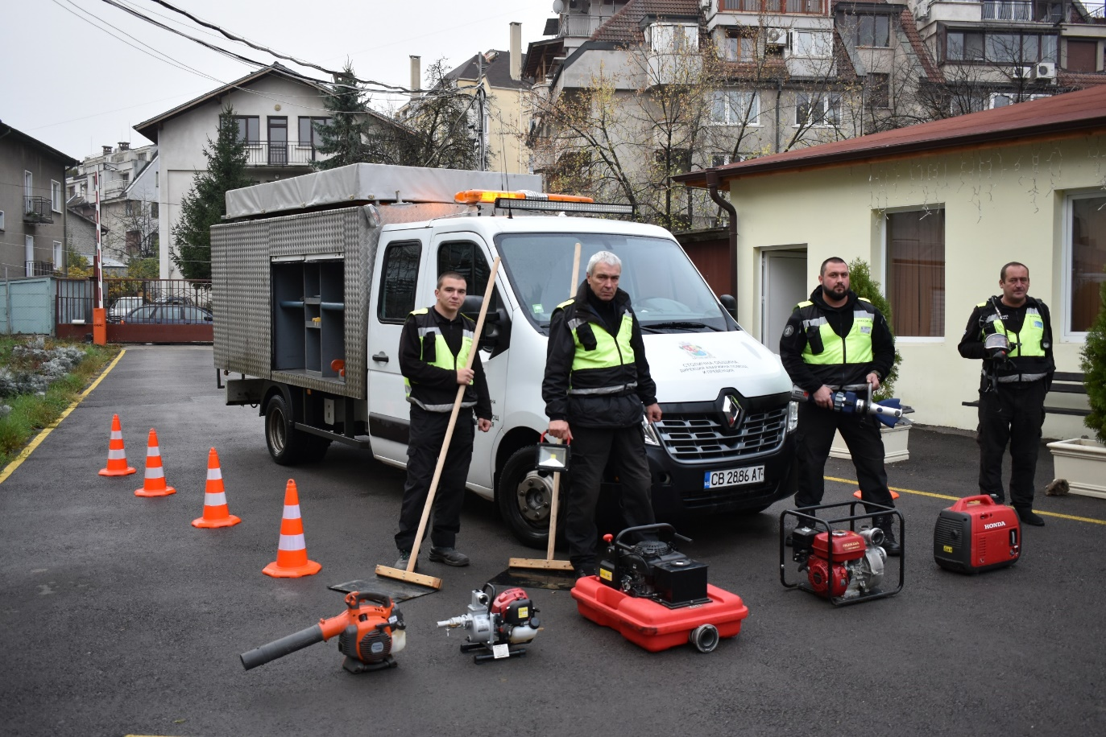
Техника и оборудване

Slide 7
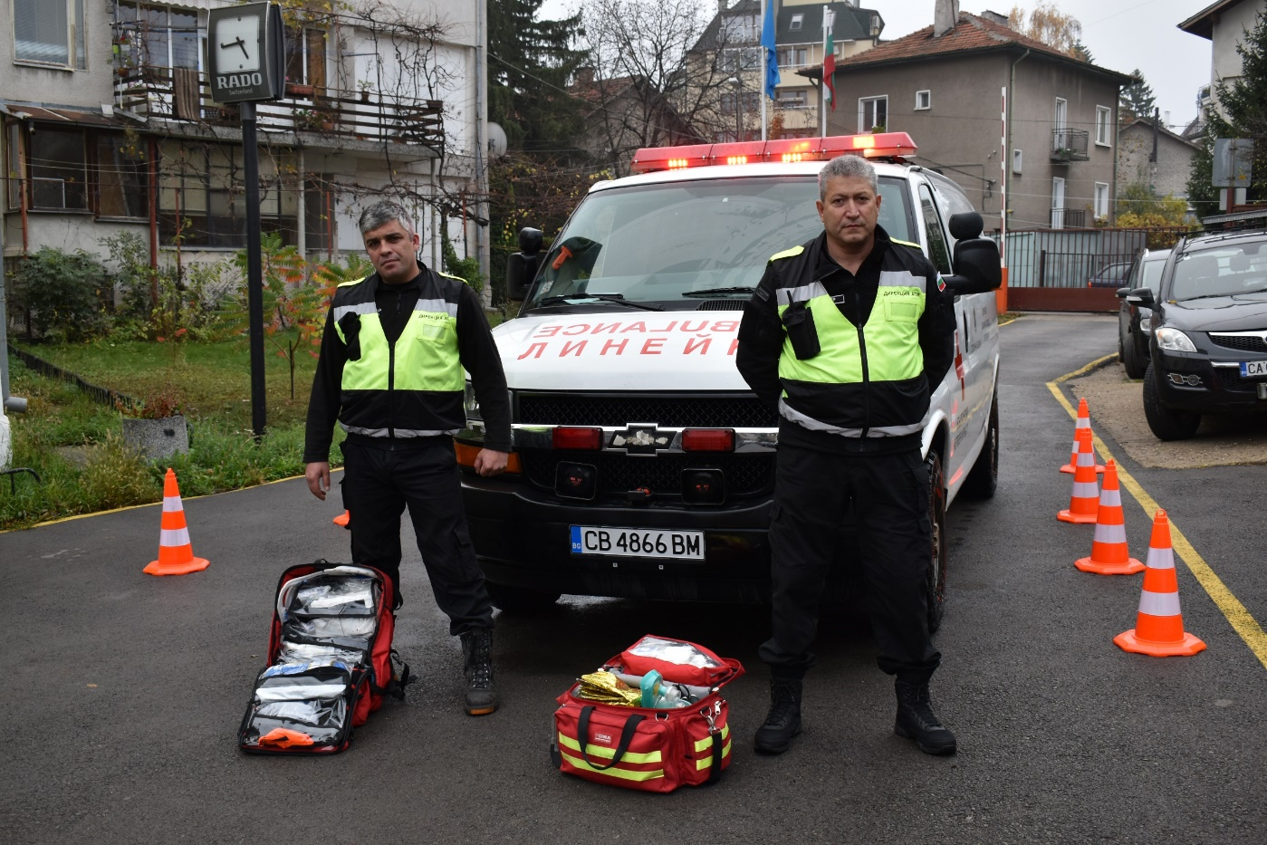
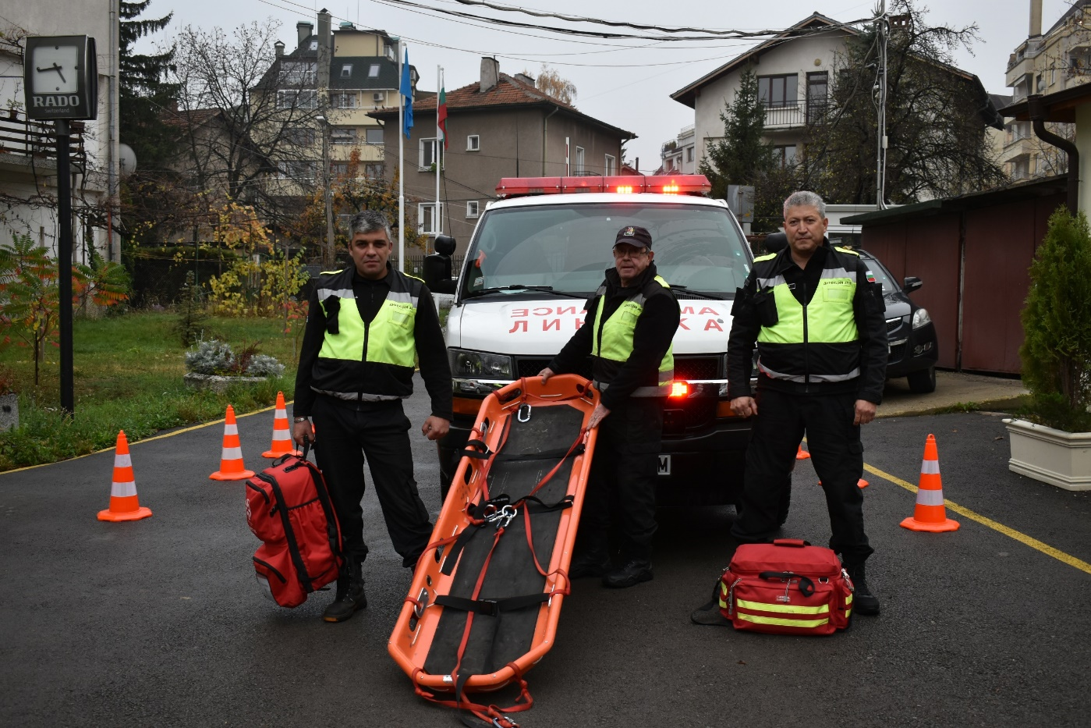
Техника и оборудване

Slide 8
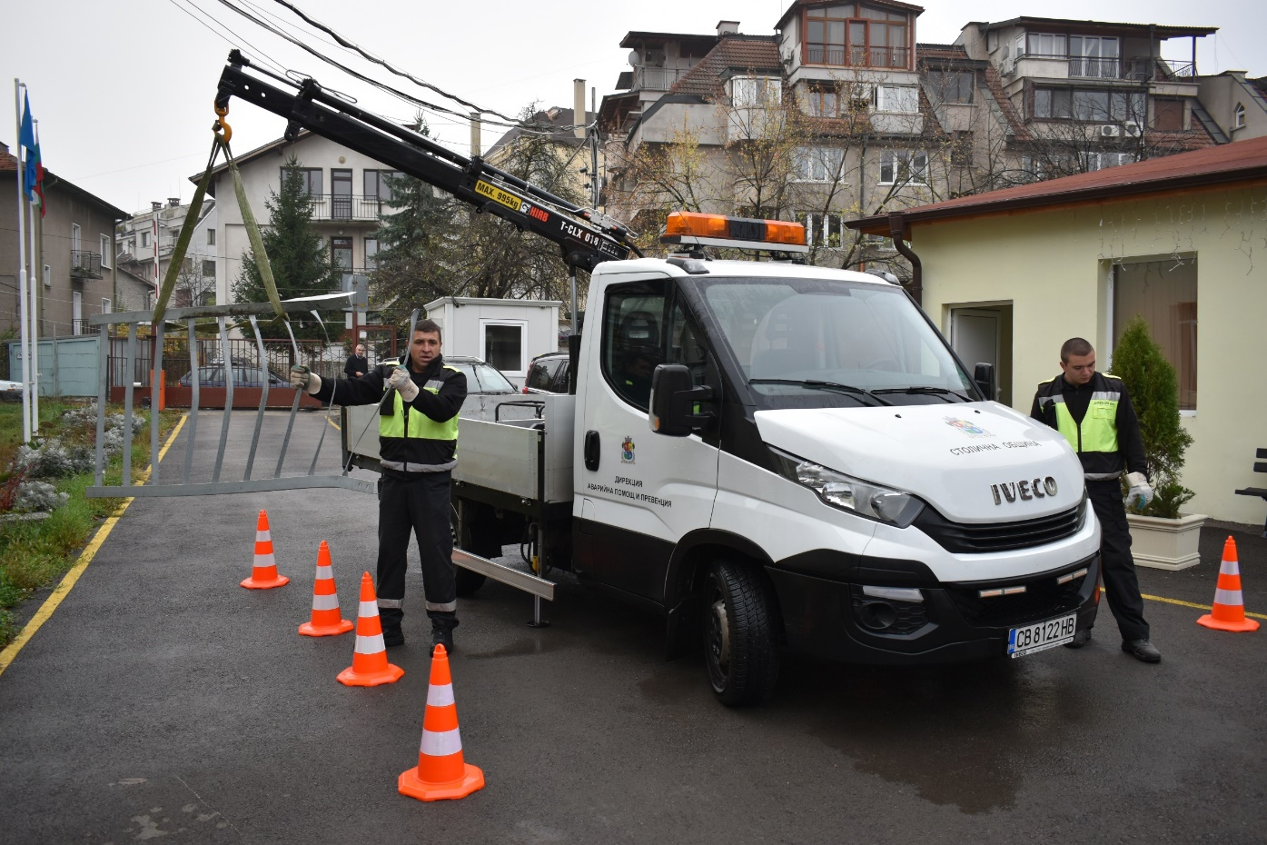
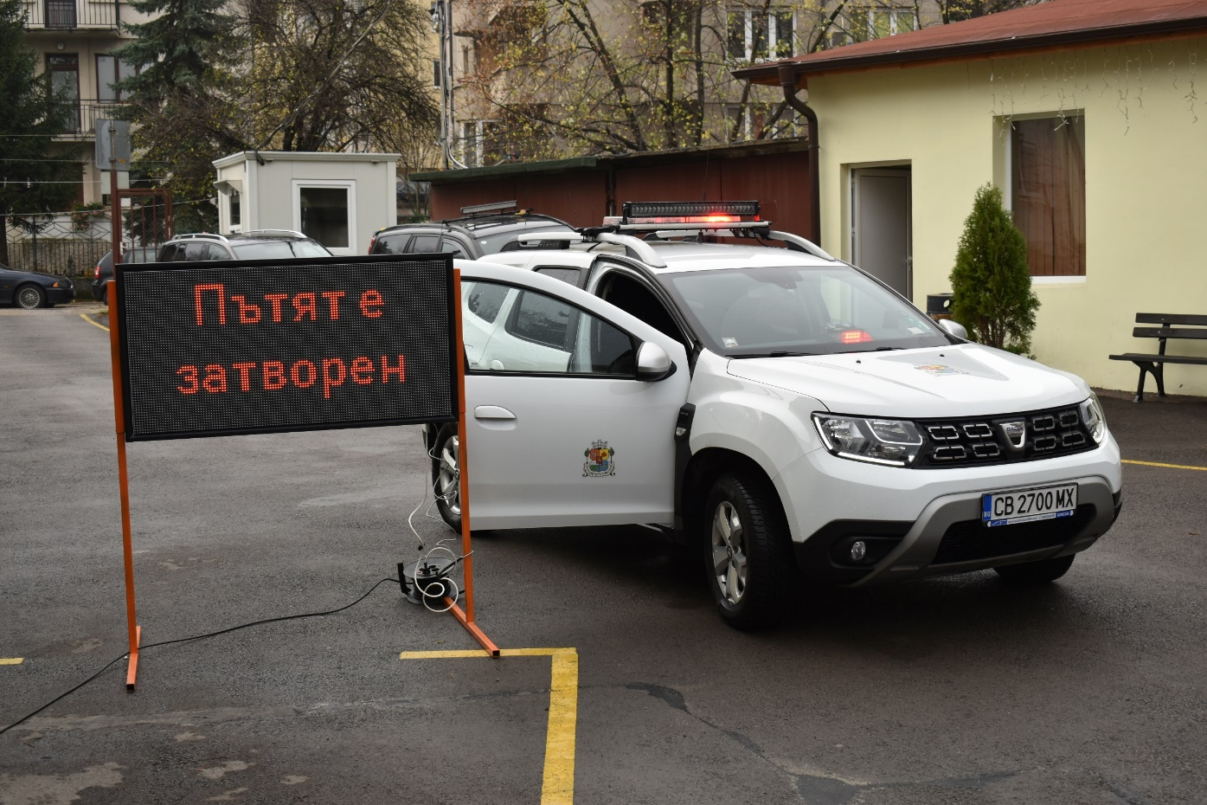
Техника и оборудване

Slide 9
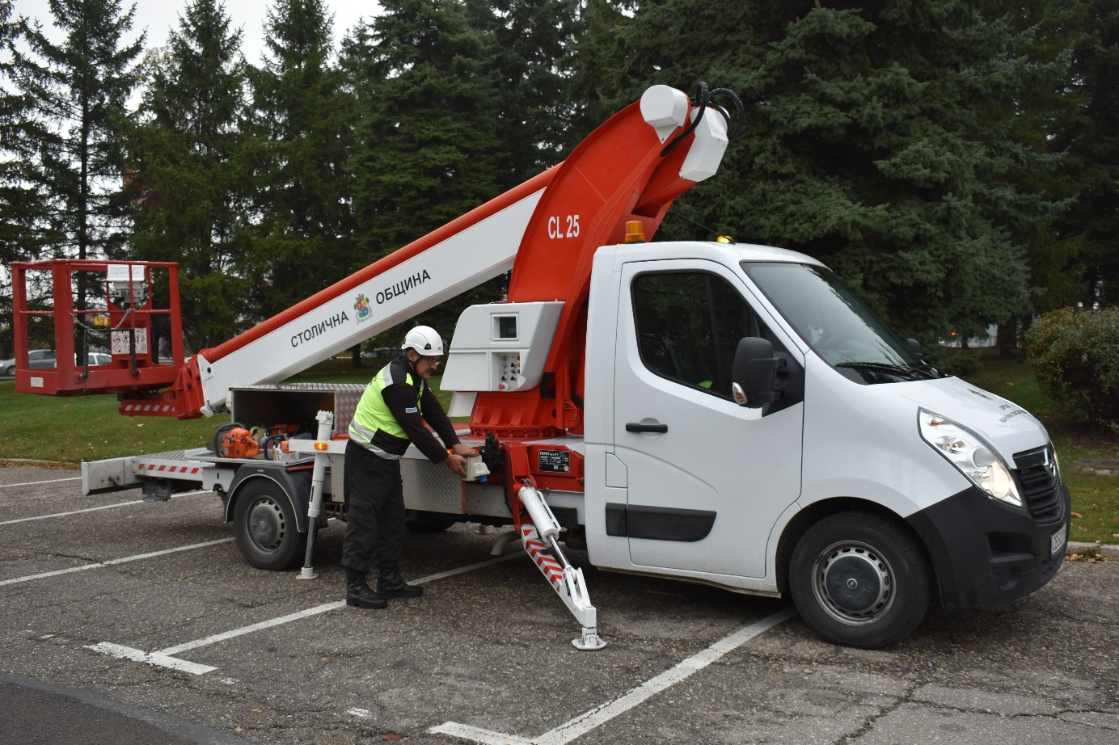
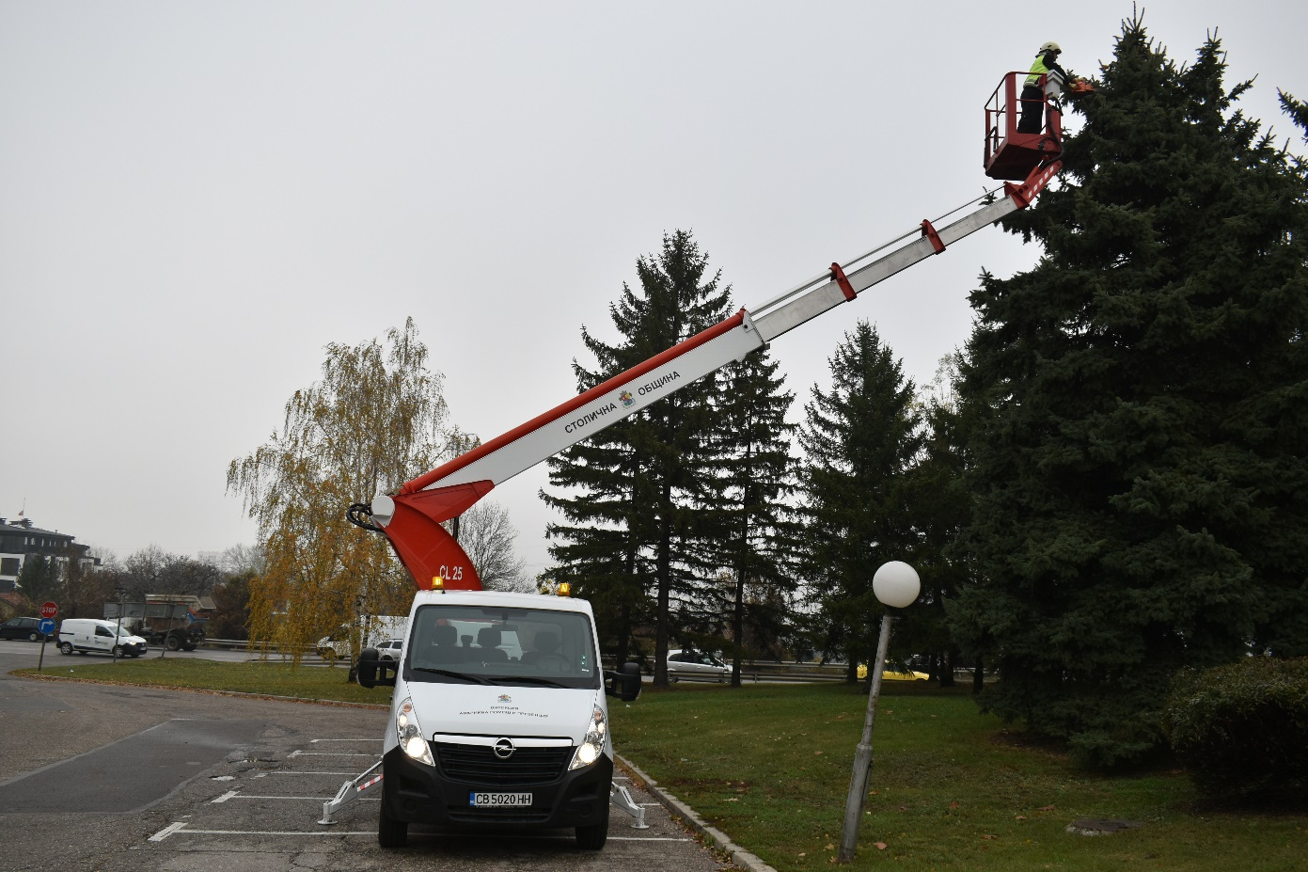
Техника и оборудване

Slide 10
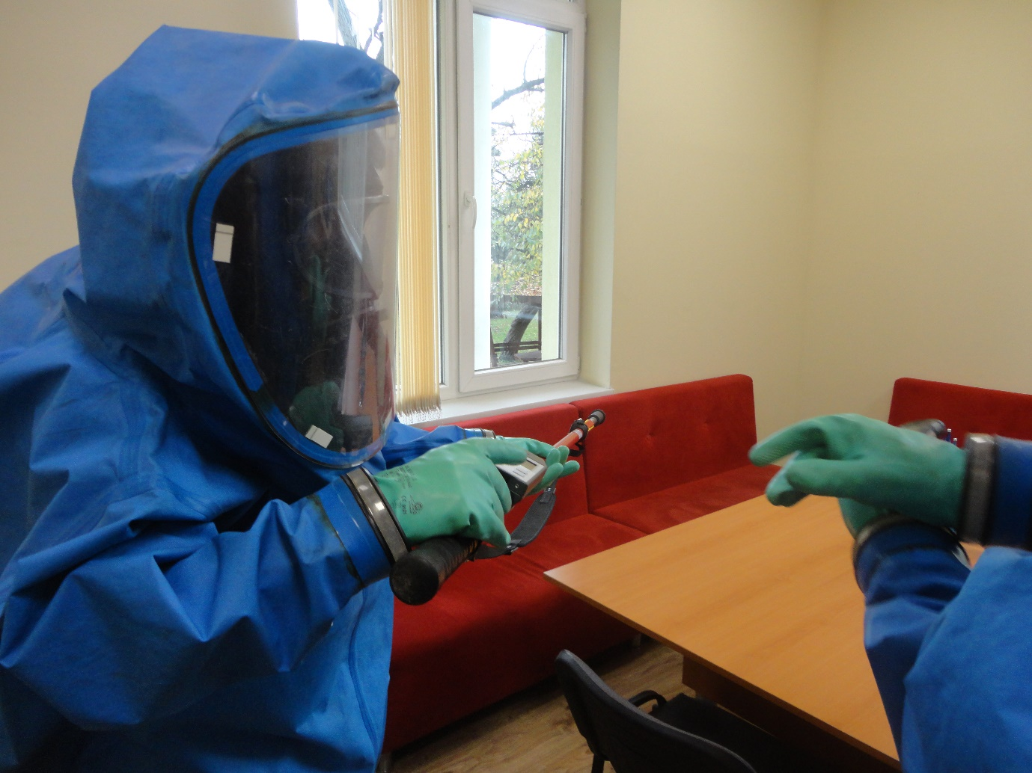
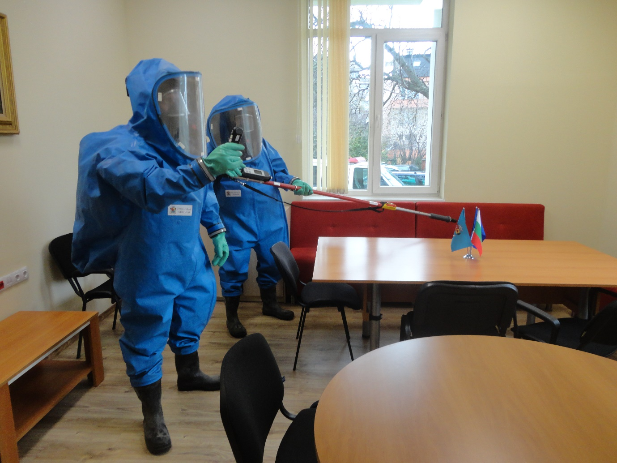
Техника и оборудване

Slide 11

Превантивна дейност
Обучителни филми на теми:
Правила за защита при горски пожари
Правила за защита при пожари в градска среда
Правила за защита при радиационно замърсяване
Правила за защита при наводнения
Правила за защита при земетресения

Slide 12
- Участие в работата на комисии за извършване на оценка на риска и провеждане на превантивни мероприятия с цел недопускане и/или намаляване на последиците от бедствия и аварии.
- Изисква публична информация от компетентните органи за наличието на критични инфраструктури на територията на СО, вкл. техните елементи, уязвими места, заплахи и рискове, и участва в разработването на превантивни мерки за тяхната защита.
- Координира провеждането на превантивни мерки за недопускане или намаляване на последиците от бедствия и аварии и създава организация за провеждане ранно предупреждение на населението.

Slide 13
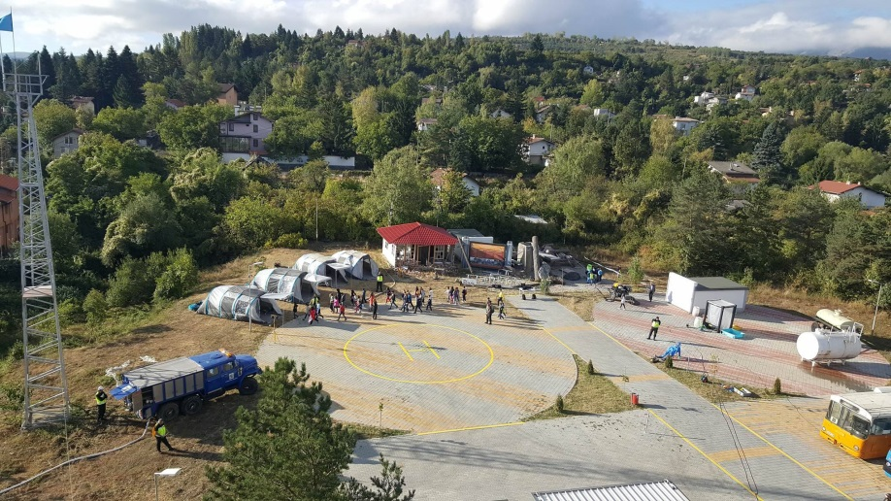
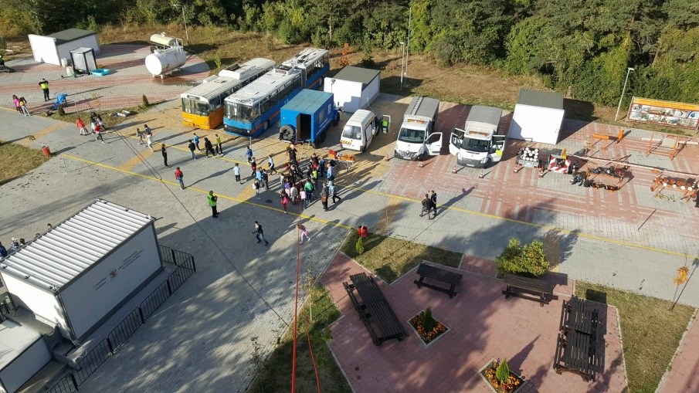
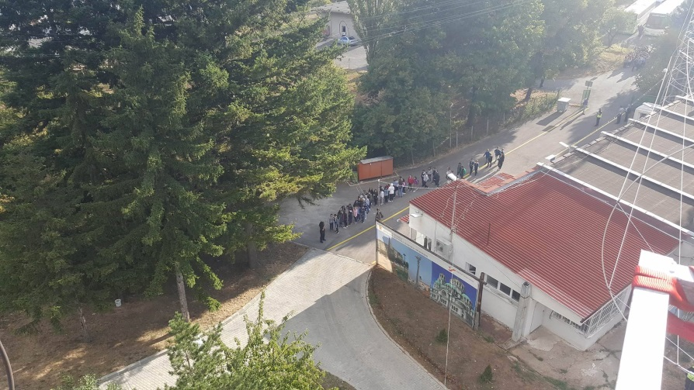
Полигон за обучение и тренировки

Slide 14
Дирекцията организира обучения и тренировъчни занятия на служители на държавни и частни структури, доброволни формирования, деца и ученици за реакция, начини на поведение и действие при бедствия и аварии.
Полигонът разполага с:
3 учебни зали за провеждане на теоретични занятия.
7 модула за провеждане на практически занятия – пътно-транспортни произшествия, работа с металорежещи машини и верижни триони, химически аварии, евакуация от сграда, действия при пожари, действия при наводнения, действия при земетресения.

Slide 15
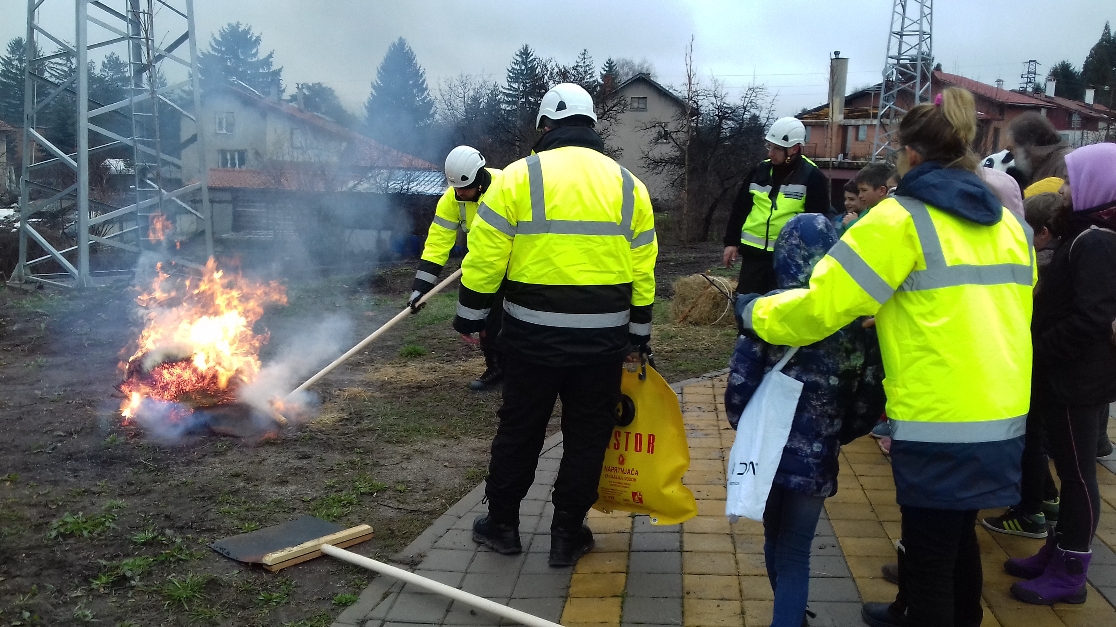
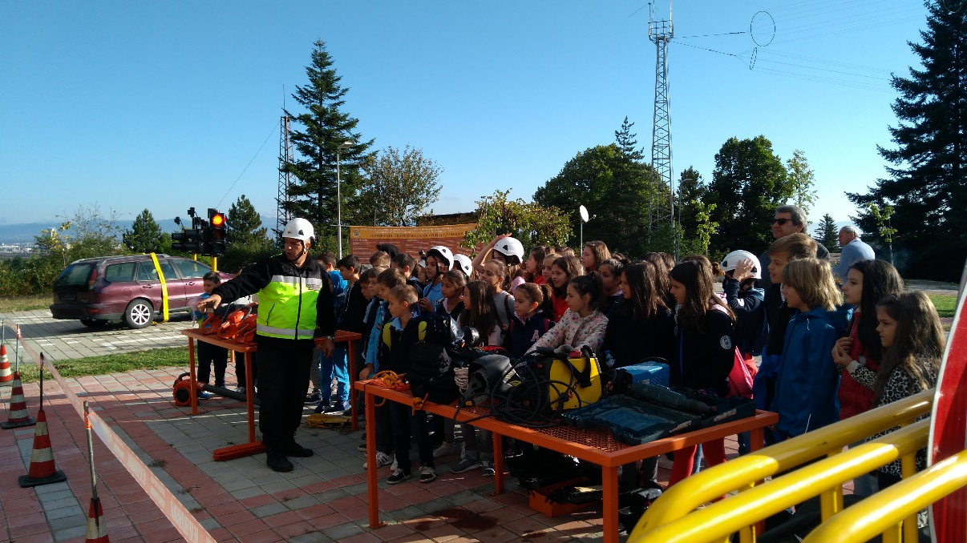
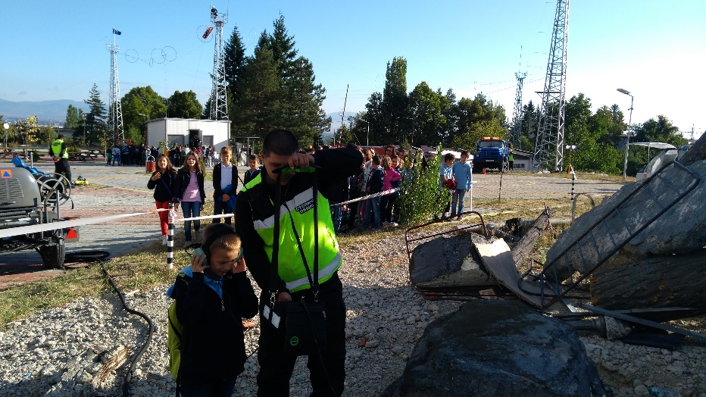
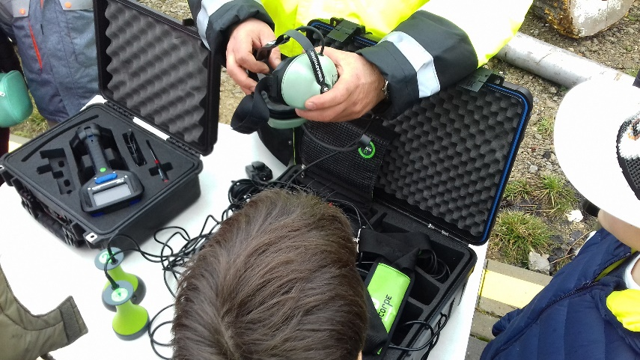
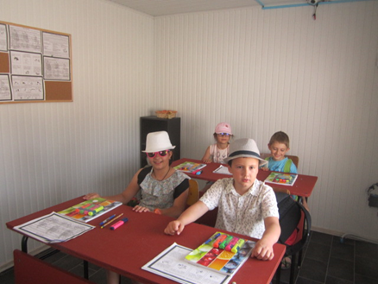
Обучения за защита при бедствия

Slide 16
- Предходните 3 г. дирекция „Аварийна помощ и превенция“ е провела обучения на над 2500 ученици от 3-ти и 4-ти клас.
Проведени са обучения на служители от посолствата на САЩ, Израел, Южна Корея.
Проведени са над 200 мероприятия, тренировъчни занятия и учения, свързани със защита на населението при бедствия и аварии.

Slide 17
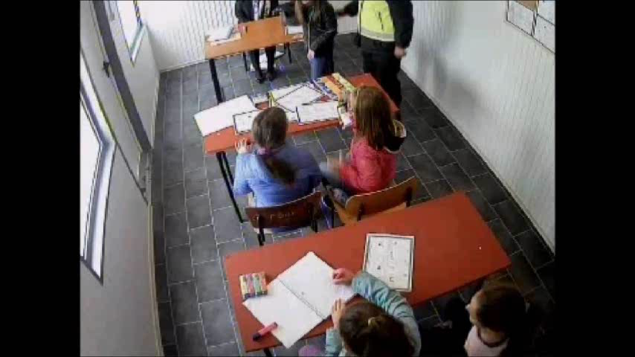
Симулатор на земетресение

Slide 18
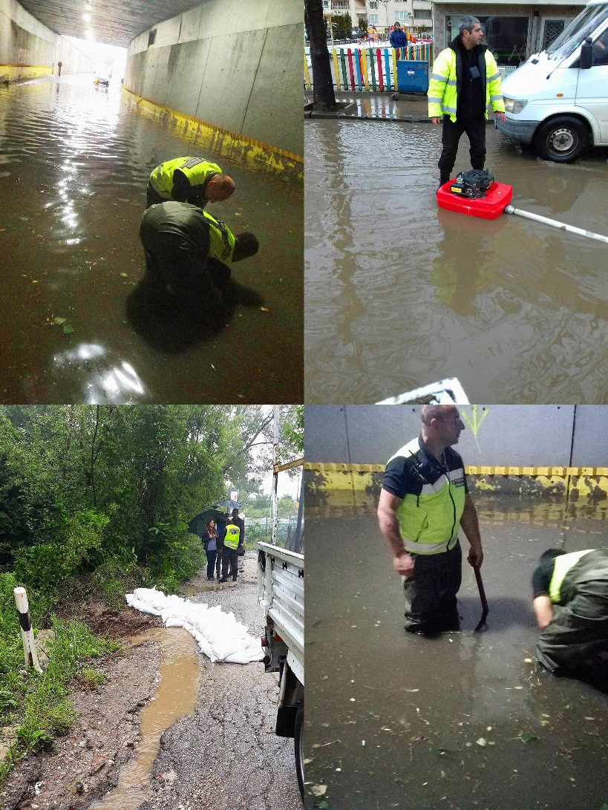
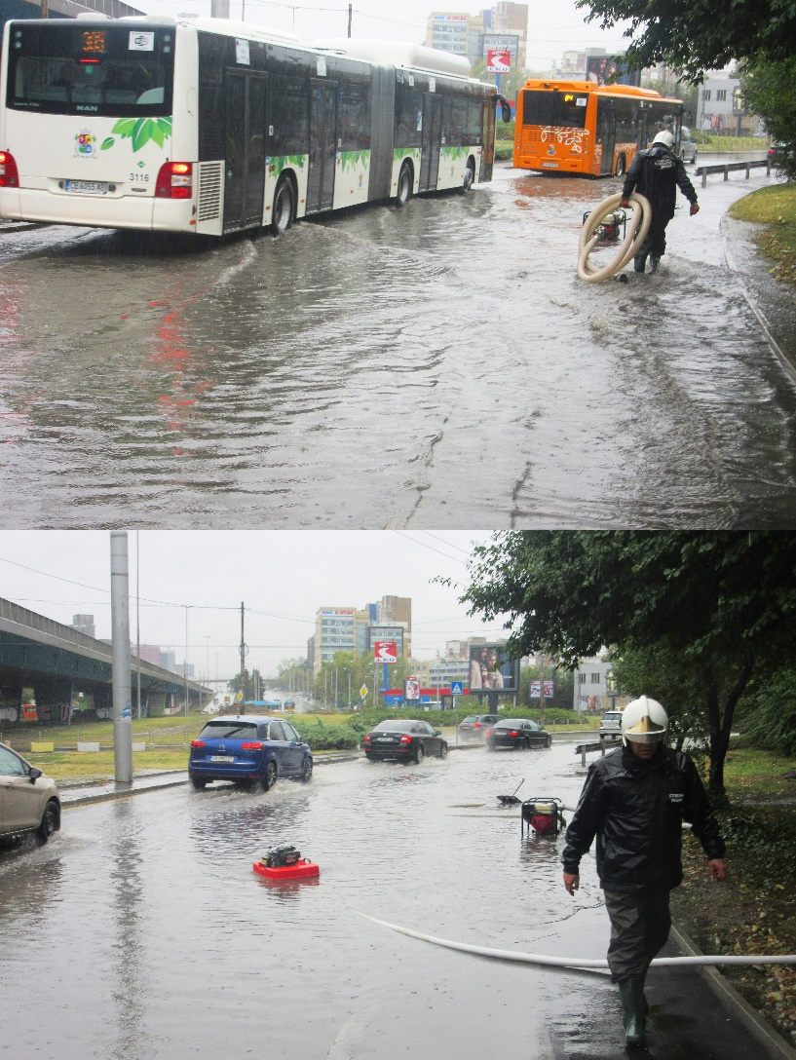
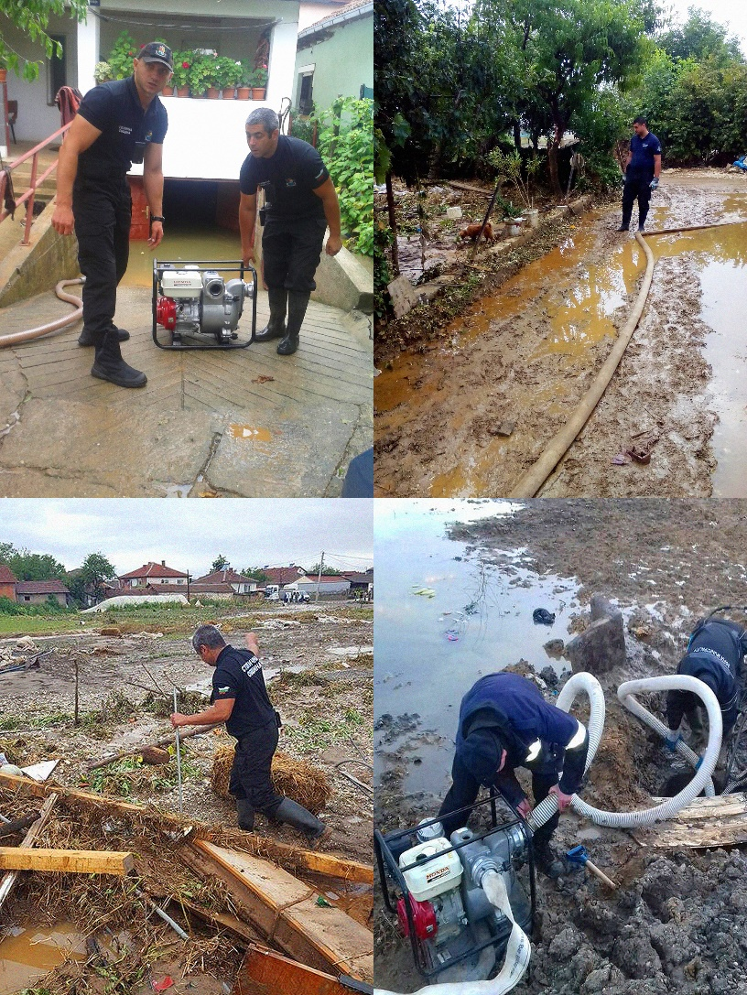
Отводнителни дейности

Slide 19
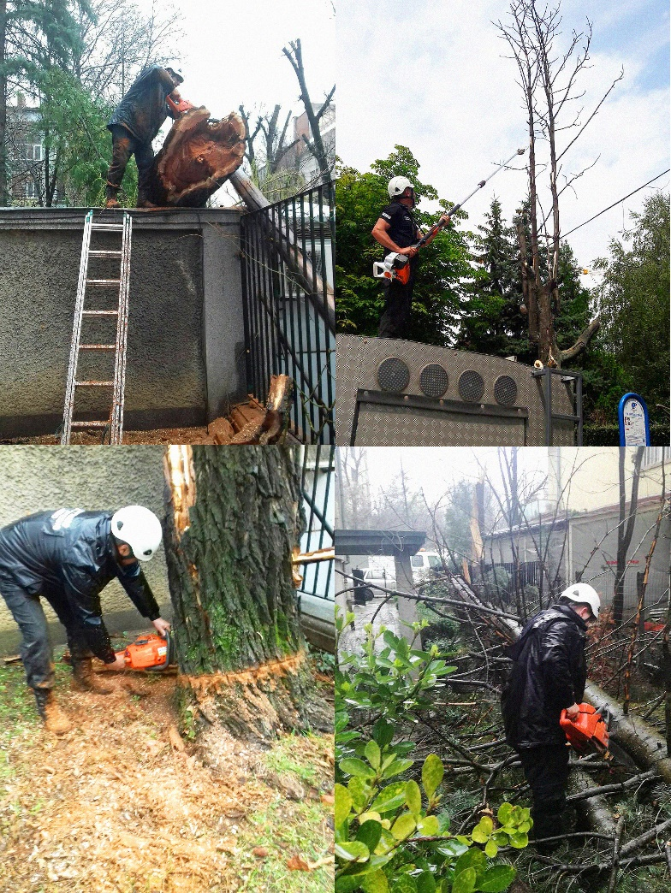
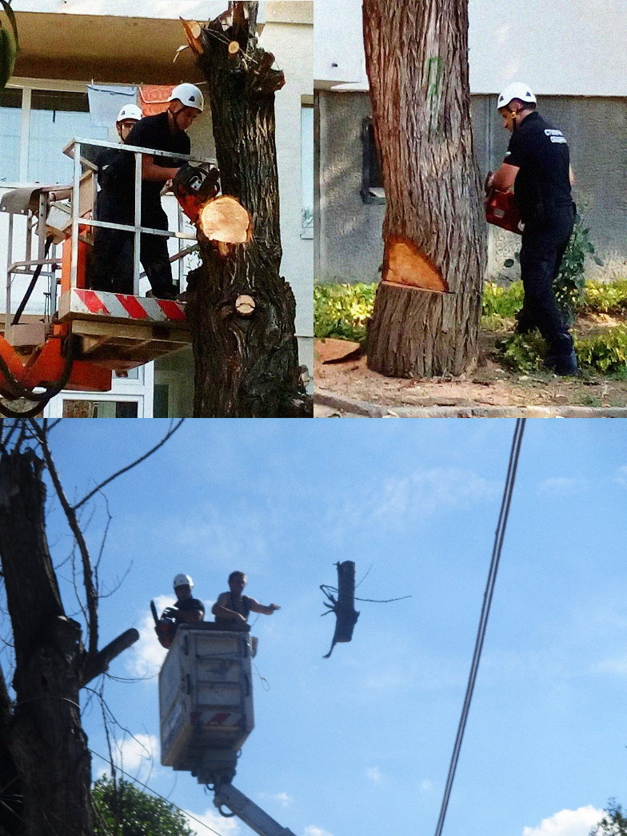
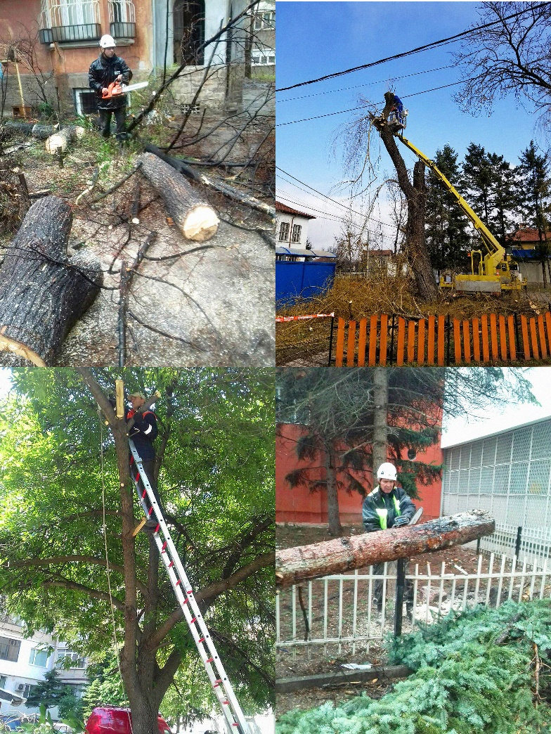
Премахване на опасни дървета и клони

Slide 20
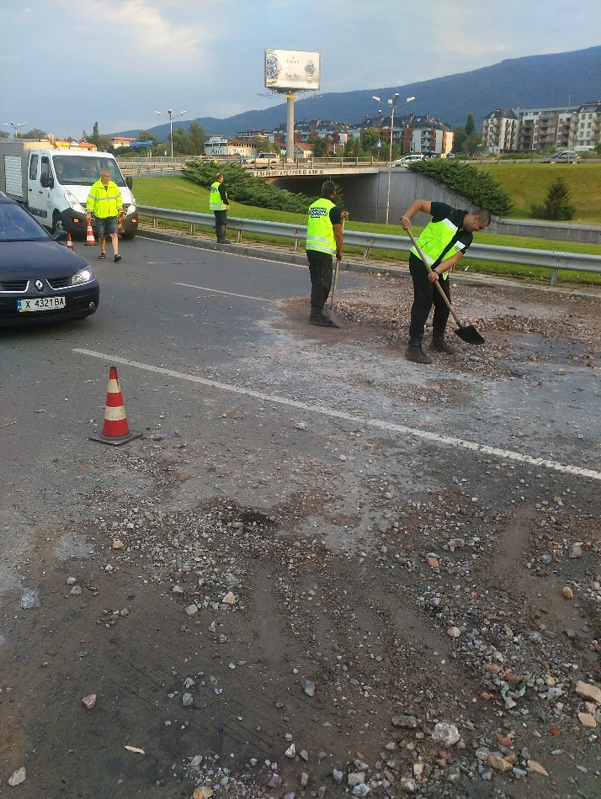
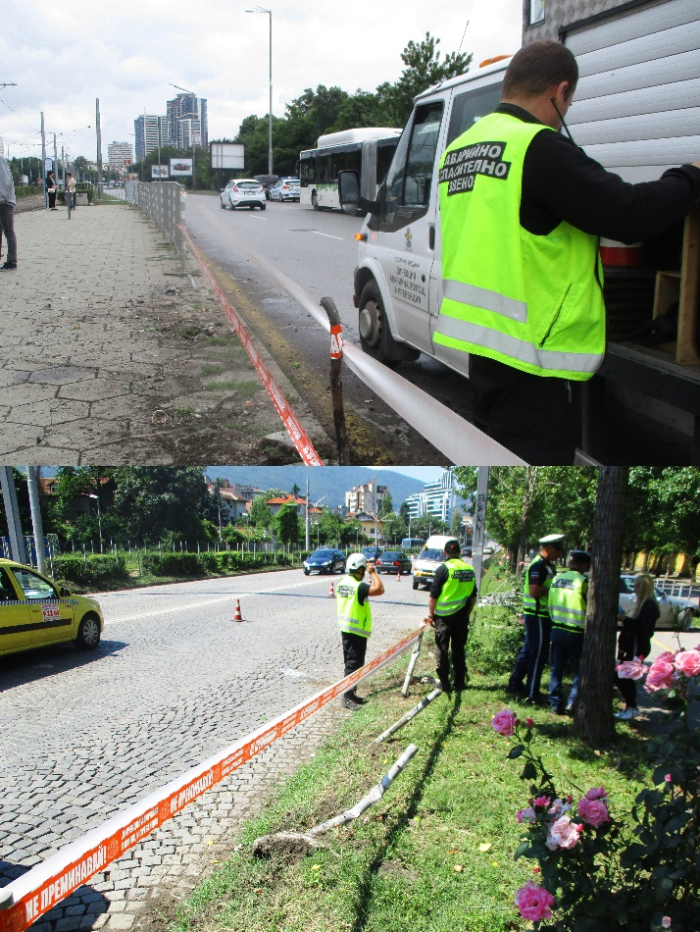
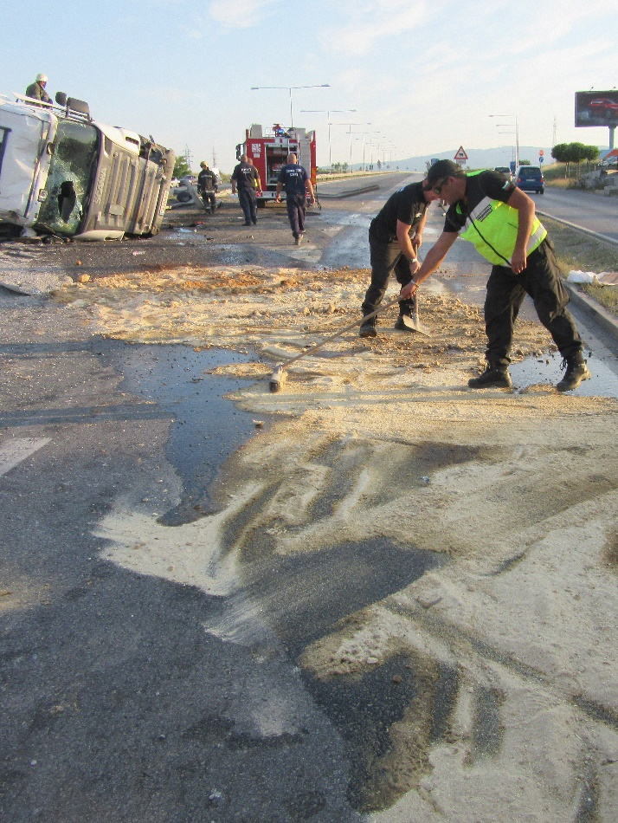
Съдействие при пътно-транспортни произшествия

Slide 21
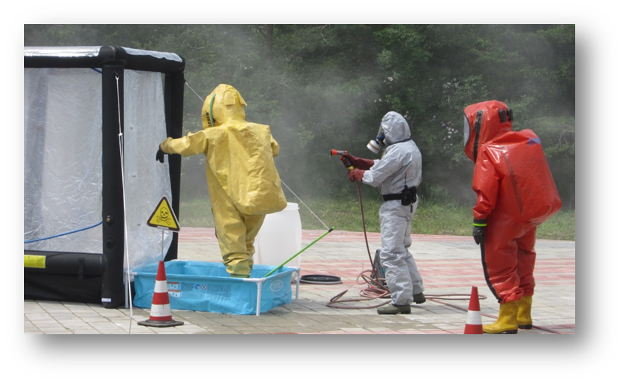
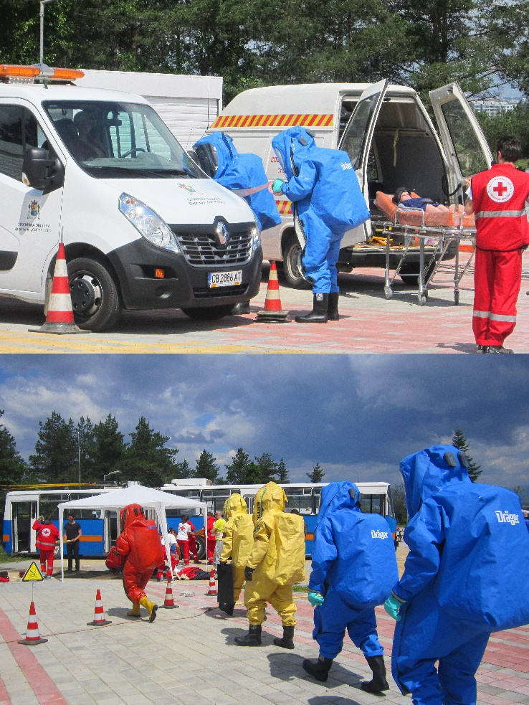
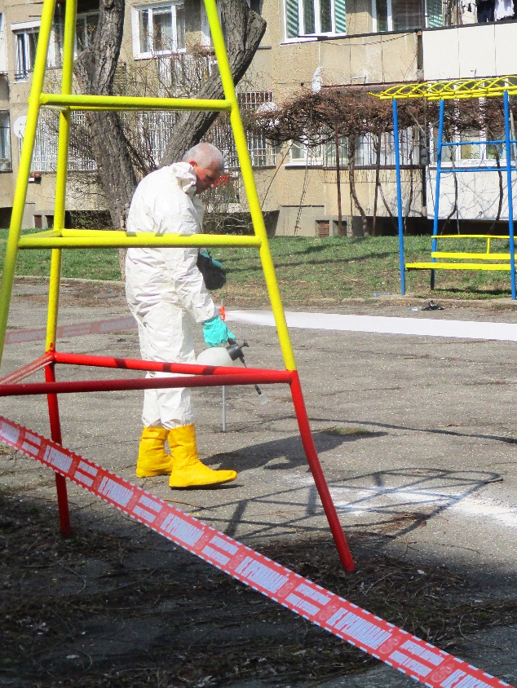
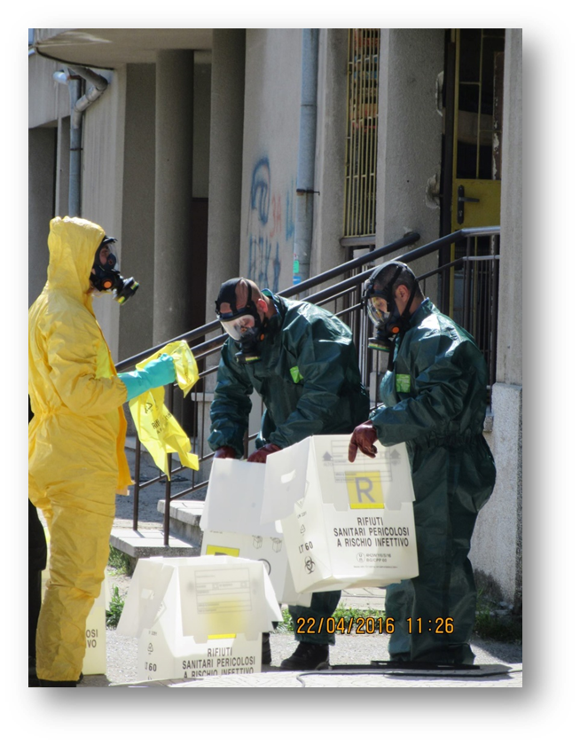
Реакция при наличие на опасни вещества

Slide 22
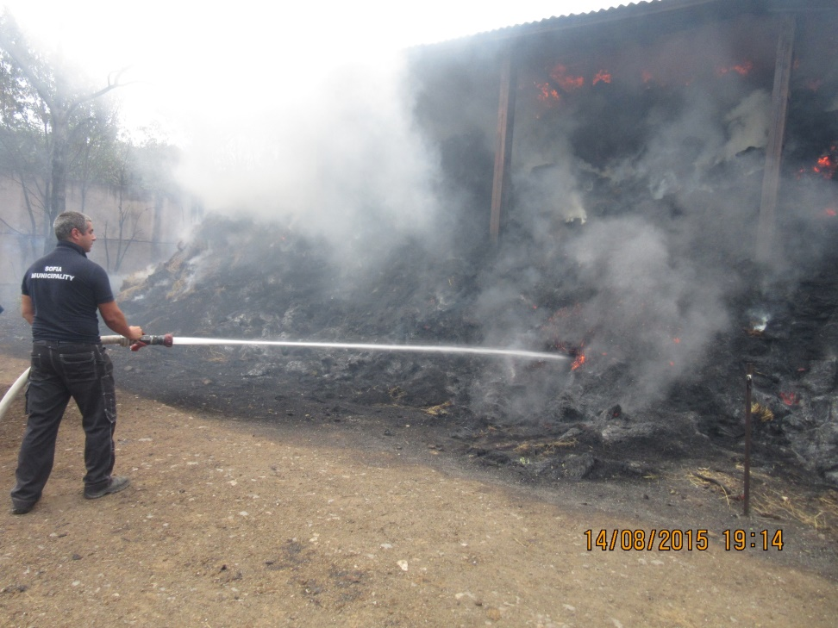
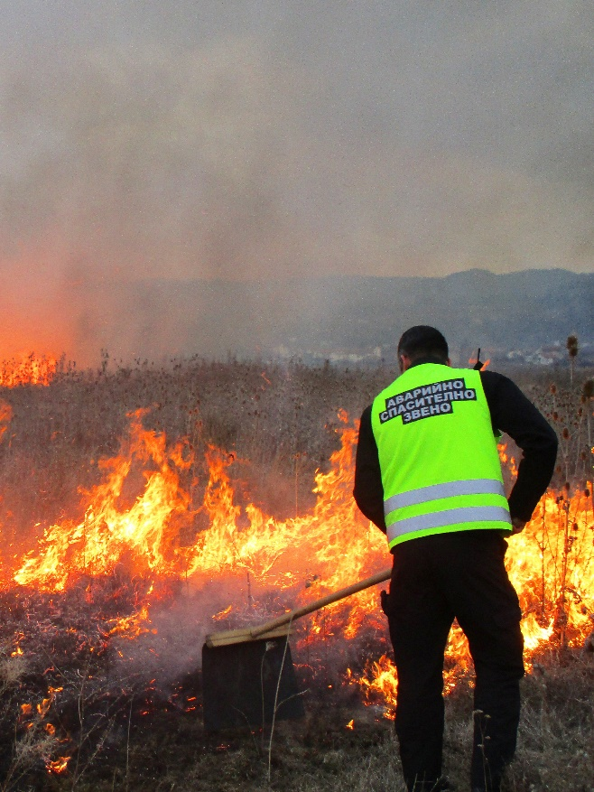
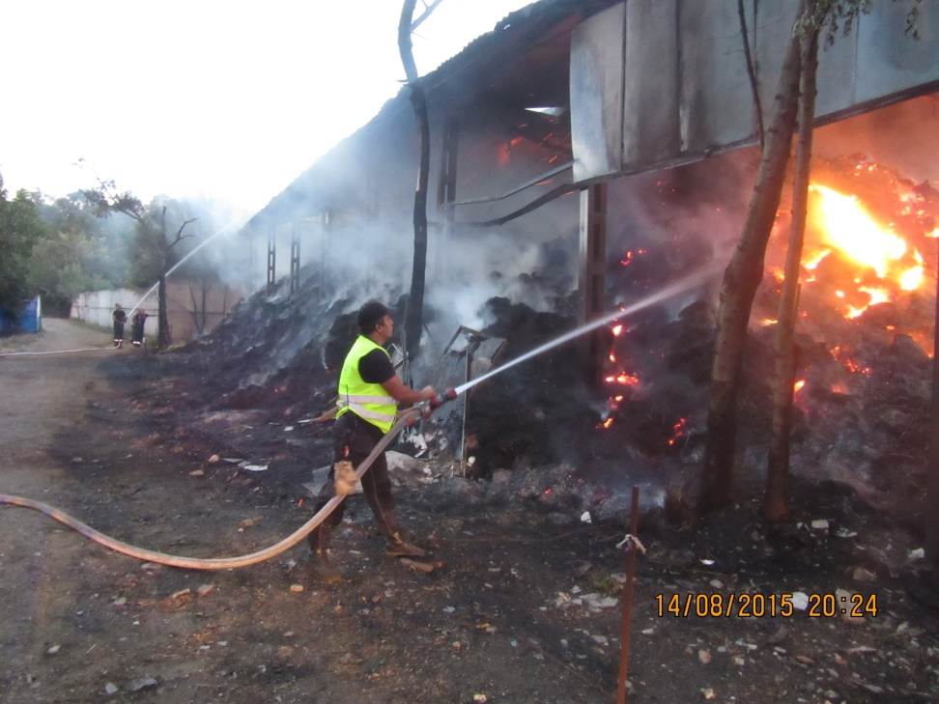
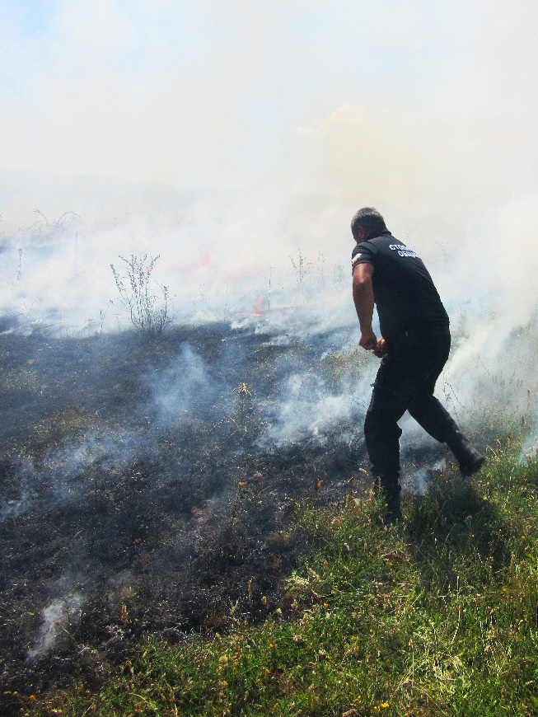
Съдействие при пожари в горска и градска среда

Slide 23
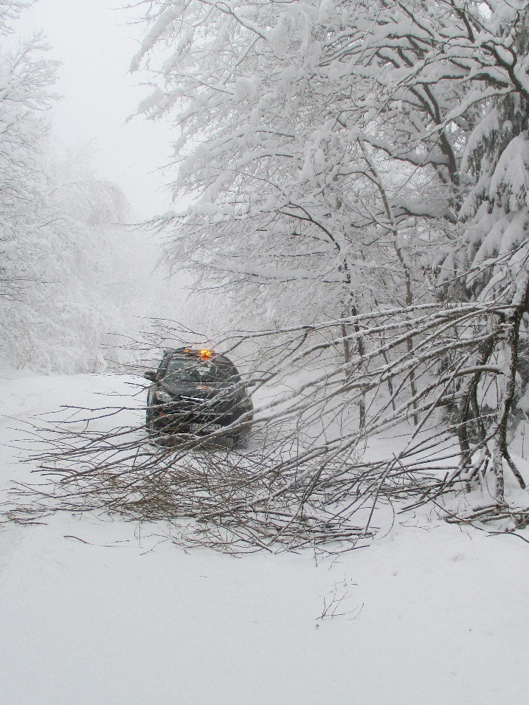
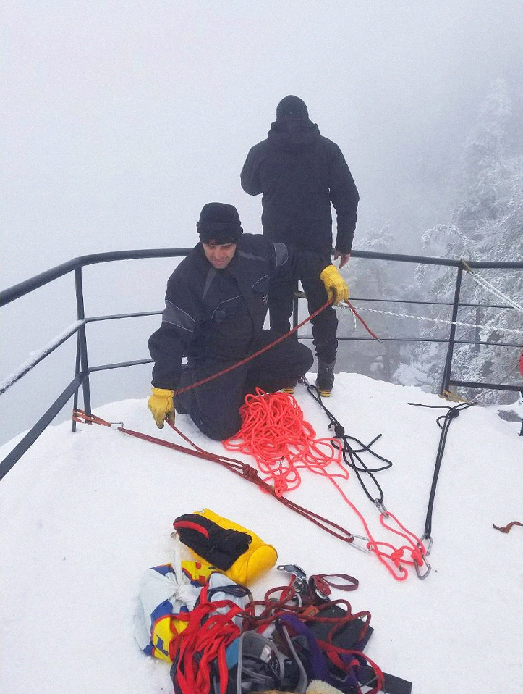
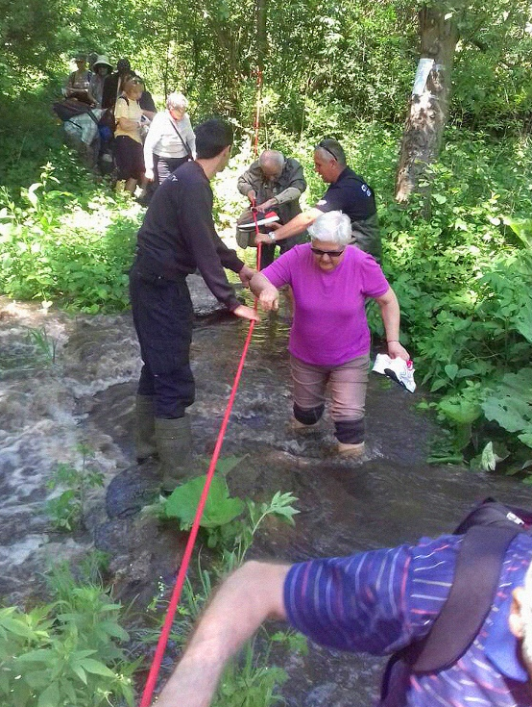


Планинско спасяване

Slide 24
- Годишно аварийно-спасителните екипи на дирекцията посещават над 2500 сигнала на територията на Столична община, свързани със заплахи за живота и здравето на населението, опазване на имуществото и околната и градска среда.
- Оказване на съдействие на други структури при сигнали, свързани със заплахи за живота и здравето на хората.
- Подпомага компетентни органи и структурните звена на СО при провеждането на масови мероприятия на територията на общината, с цел превенция срещу възникването на бедствия, аварии и инциденти.

Slide 25





Доброволно формирование

Slide 26
Благодаря за вниманието!

